Slide 1
基于USB KEY的身份认证技术研究与实现
学号：19203110
姓名：刘明明
导师：马 钊
2007.6

Slide 2
提纲
选题背景
我做了什么
解决的问题
设计特色
对比
设计流程
不足
改进与展望

Slide 3
选题背景
身份认证技术是保障信息安全的重要途径
国内外对身份认证技术的研究都很热
USB KEY将成为身份认证的主要发展方向

Slide 4
我做了什么
该设计主要是在Windows XP SP2中，利用Windows XP SP1 DDK和HOOK来实现的。
主要功能：
通过验证USB设备的数据，来控制系统的锁定与解锁。

Slide 5
解决的问题
系统访问，即开机时的保护问题
运行时保护，即开机后的保护问题

Slide 6
设计特色
没有利用复杂的标准USB KEY而是利用普通的U盘来完成对系统的加解锁
基于Windows平台应用层的USB加解锁系统
综合利用Windows下的技术

Slide 7
对比
Linux下利用USB闪盘与pam_usb软件共同构建
基于BIOS的USB KEY机制
硬件和软件相结合的标准USB KEY

Slide 8
设计流程
设计动态连接库
设计相关的类
设计USB设备的查找
实现整个设计

Slide 9
动态链接库
MouseDLL项目
KeyBoardDLL项目

Slide 10
相关的类
MouseLocker类
KeyBoardLocker类
SystemLocker类

Slide 11
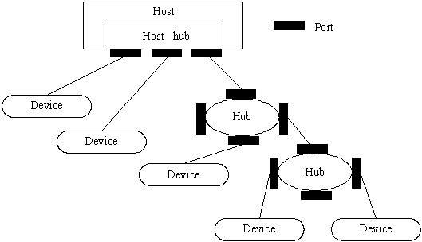
USB设备的查找

Slide 12
USB数据验证
idVendor 供应商ID
idProduct 产品ID
iManufacturer 制造商ID
iSerialNumber 设备序列号

Slide 13
不足
对设备ID的设置需要修改代码
KEY丢失的问题还没解决
没有用到数据库来存取相关数据

Slide 14
改进与展望
改进
添加读取显示USB信息的功能
能够界面化设置USB KEY的ID
添加加密数据库来存储用户信息,主机信息和USB KEY信息.
添加MD5验证功能
解决USB KEY丢失问题
展望
最终实现该设计的商品化和产品化

Slide 15
本科的最后一次作业
谢谢各位评委老师!!!
请老师提问!!

